Slide 1


Уважаемые родители!
Накануне праздника «День Защитника Отечества» в детском саду проводится неделя на тему:
«Не перевелись еще богатыри на земле русской…»
С ЦЕЛЬЮ: воспитывать чувство патриотизма,
расширять представление о Российской армии;
знакомить с разными видами войск и боевой техники; рассказать о преемственности поколений защитников
формировать у мальчиков стремление быть сильными и смелыми
воспитывать у девочек уважение к мальчикам, как будущим защитникам Родины.

Slide 2


Slide 3

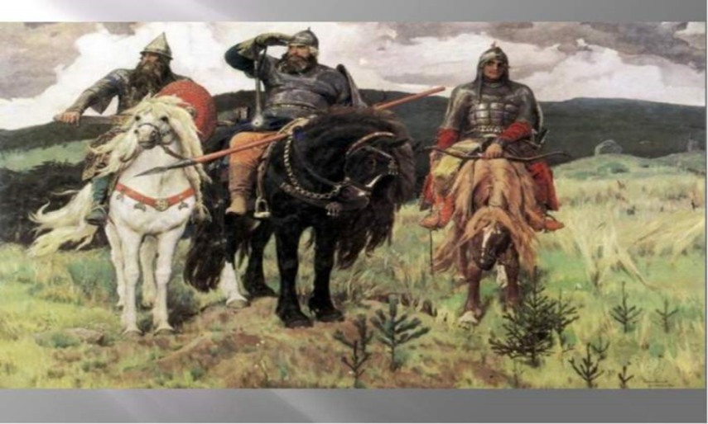
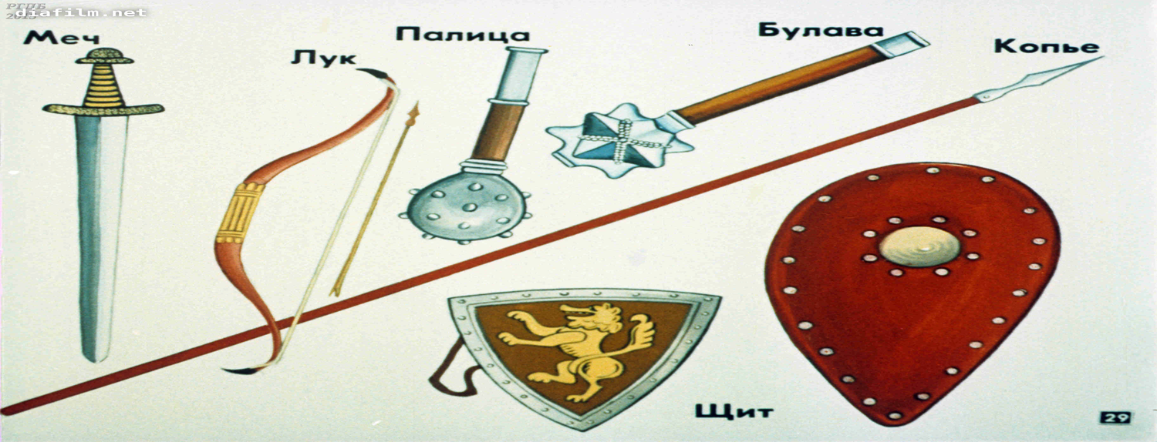
16.февраля
«День истории праздника и былинных героев»
Сегодня мы беседуем об истории праздника, о былинных богатырях;
нарисуем богатырей по представлению;
будем отгадывать загадки о богатырях, богатырских доспехах;
порассуждаем на тему:
« Если бы я был богатырём…..
Посмотрим презентацию на тему «Богатыри земли русской».
Прочитаем былины о богатырях;
Просмотрим мультфильмы: «Добрыня Никитич», «Алеша»;
Попович и Тугарин Змей»;

Slide 4
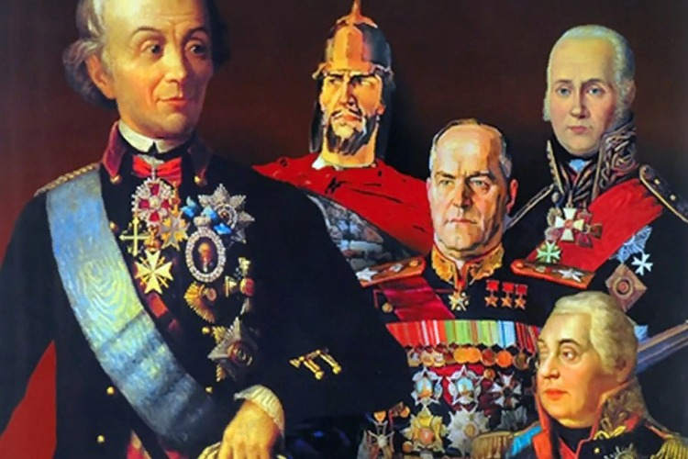
17 февраля
« День Великих полководцев»
Рассмотрим картины «Утро на Куликовом поле». «Переход Суворова через Альпы». «Взятие Рейхстага».
Познакомимся и заучим пословицы о смелости и храбрости солдат.
Сегодня мы поговорим о великих полководцах. Просмотрим презентацию и мультфильмы
А вас, уважаемые родители, мы приглашаем поучаствовать в акции
« Армейский чемоданчик»
Ребятам будет интересно рассмотреть солдатские ремни, береты, фуражки, значки, погоны и т.д.
( мы гарантируем вам , что все вернём)

Slide 5
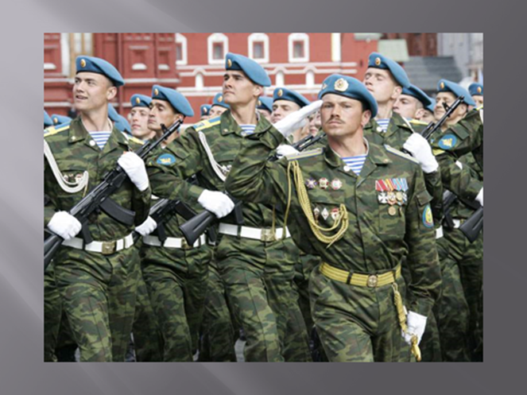

18 февраля
«Я бы в армию пошел, пусть меня научат»
В этот день:
Поговорим о современной армии
рассмотрим иллюстрации: «Представители родов войск», «Военная техника».
проведём беседу «Мы не воюем, мы защищаем».
В старшей группе № 1 и подготовительной группе №1 пройдут музыкально- спортивные развлечения ко «Дню Защитника Отечества».
А также будем играть в сюжетно-ролевые и подвижные игры
Уважаемые родители!
Просьба принести фотографии с места службы пап, дедушек или ближайших родственников.

Slide 6


19 февраля
День мужества ,смелости и отваги
Сегодня мы просмотрим подборку фото «Мой папа (дедушка) солдат» Послушаем рассказы детей
В старшей группе №2 и подготовительной №2 пройдут музыкально- спортивные развлечения ко «Дню Защитника Отечества».
Во второй половине дня ребята посетят выставку «Армейский чемоданчик»
и начнут оформлять стенгазету с поздравлениями для нашей войсковой части.

Slide 7








20 февраля
День подарков защитникам Отечества
Уважаемые родители!
БОЛЬШОЕ СПАСИБО ВСЕМ, КТО ПРИНЕС СВОИ ЛИЧНЫЕ ВЕЩИ ДЛЯ ВЫСТАВКИ « АРМЕЙСКИЙ ЧЕМОДАНЧИК»
Дети смогли рассмотреть шинель, китель, примерить настоящие пилотки, бескозырки, берет десантника и даже будёновку!
Подержать в руках ордена и медали, монокль, фляжку, солдатские ремни, а также полистать дембельский альбом.
Сегодня мы поговорим об истории войсковой части, которая находится на территории г. Лиски, закончим работу над стенгазетами и передадим их военнослужащим для торжественного вручения 23 февраля.

